Slide 1



ESCUELA SUPERIOR POLITECNICA DEL LITORAL
Facultad de Economía y Negocios
Proyecto de Graduación
Presentado por:
Mariuxi Vanessa García Lozano
Mirna Susana Pazmiño Rodríguez
Director:
Econ. Pedro Gando

Slide 2
TEMA
PROYECTO DE INVERSIÓN PARA LA IMPLEMENTACIÓN DE UNA LAVADORA AUTOMÁTICA PARA VEHÍCULOS EN LA VÍA A SAMBORONDÓN

Slide 3
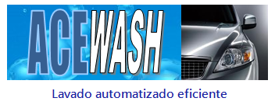
Logo

Slide 4
ÍNDICE
1. Introducción
2. Estudio de Mercado
3. Estudio Técnico
4. Estudio Organizacional
5. Estudio Financiero
6. Conclusiones
7. Recomendaciones

Slide 5
ÍNDICE
1. Introducción
2. Estudio de Mercado
3. Estudio Técnico
4. Estudio Organizacional
5. Estudio Financiero
6. Conclusiones
7. Recomendaciones

Slide 6
1. Introducción
El enfoque de este proyecto será plantear un nuevo concepto de lavado para vehículos de forma automatizada en donde una de las características más importantes es el ahorro del tiempo, comodidad, servicio al cliente y además con un manejo respetuoso del medio ambiente.

Slide 7
1. Introducción
Objetivo General
Objetivos Específicos
Implementar un negocio de lavado automatizado para propietarios de vehículos con innovación tecnológica y buen servicio buscando cubrir la demanda en el sector de la Vía a Samborondón.
Establecer el negocio en la mente de los consumidores como la opción numero uno en lavado de vehículos.
Garantizar un servicio óptimo de lavado a un precio justo y el menor tiempo posible
Implementar estrategias de publicidad más atractivas que las que la competencia actualmente tiene.
Determinar la ubicación óptima del negocio.
Analizar la factibilidad del establecimiento de un negocio de lavado automatizado para vehículos.

Slide 8
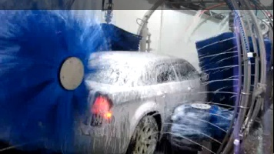
1. Introducción
Definición del servicio
La empresa de lavado automatizado para vehículos, brindará limpieza y mantenimiento eficiente en materia de lavado exterior para propietarios de vehículos en el sector vía a Samborondón, el cual estará respaldado por: tecnología, mano de obra calificada y acorde a las exigencias para lavado de vehículos

Slide 9
ÍNDICE
1. Introducción
2. Estudio de Mercado
3. Estudio Técnico
4. Estudio Organizacional
5. Estudio Financiero
6. Conclusiones
7. Recomendaciones

Slide 10
2. Estudio de Mercado
Análisis de Porter
Competidores del Sector
Cleaning Solutions
Grupo CH&S
Arianna's Cleaning Car
Carplus Autotec
Competidores Potenciales
Centros de lavados
Clientes
Propietarios de vehículos residan en la vía a Samborondón
Sustitutos
Gasolineras
Lavado a domicilio
Proveedores
Del exterior

Slide 11


2. Estudio de Mercado: FODA
Fortalezas
Ubicación del negocio
Personal confiable y especializado
Optimización del tiempo de servicio
Sistema de lavado de alta tecnología
Debilidades
No contar con un terreno propio
No contar con proveedores locales
Poca experiencia en el servicio de lavado automatizado para vehículos

Slide 12


2. Estudio de Mercado: FODA
Oportunidades
Alianza con cooperativas de taxis
Diversificación del servicio ( lavado interior, área de detallado)
Amenazas
Entrada de un competidor en el mismo sector
Inestabilidad económica
Fidelidad de los clientes a los otros centros de lavado

Slide 13
2. Estudio de Mercado
Política de precios
Precio por encima de la competencia ya que es un servicio con valor agregado.

Slide 14
2. Estudio de Mercado
Barreras de Entrada
Posicionamiento de otros centros de lavados
Precio de la competencia
Tasas arancelarias
Barreras de Salida
Deuda
Adaptación del equipo a otra actividad

Slide 15
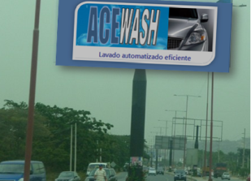
2. Estudio de Mercado: Promoción y comunicación
A través de revistas que circulan en el sector de la vía a Samborondón tales como: Sambo, El río, Vida.
Especialidades publicitarias con el logo de la empresa, para hacer publicidad, tales como: bolsa para compras, gorras, tazas para café, llaveros, calendarios, vallas publicitarias etc.
Un lavado gratis cuando el cliente haya juntado cierto número de tickets de lavado.

Slide 16
2. Estudio de Mercado: Investigación de Mercado
Objetivos
Comprobar que el mercado potencial seleccionado es el adecuado para el proyecto en términos de tamaño de la demanda.
Conocer la frecuencia de uso del servicio de lavado de automóvil de los habitantes del sector.
Identificar las características del servicio deseado por los clientes para ofrecer una mejor propuesta que la competencia.
Conocer alternativas que utilizan actualmente para el servicio de lavado.
Detectar los elementos claves que permitan responder con estrategias de precio, servicio y promoción para generar expectativas y demanda.

Slide 17
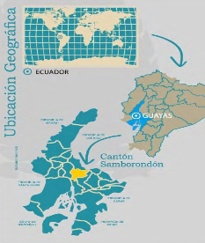
2. Estudio de Mercado: Investigación de Mercado

Slide 18
2. Estudio de Mercado: Investigación de Mercado
Resultados de las encuestas
¿Con qué frecuencia limpia su vehículo?
¿Haría uso de un servicio de lavado automatizado para vehículos a un precio justo y en el menor tiempo posible?

Slide 19
2. Estudio de Mercado: Investigación de Mercado
Resultados de las encuestas
¿A qué servicio con mayor frecuencia acude para hacer la limpieza de su vehículo?
¿Cuánto tiempo le toma la limpieza de su vehículo?

Slide 20
2. Estudio de Mercado: Investigación de Mercado
Resultados de las encuestas
¿Cuál de los siguientes factores suele tener más importancia para Ud. al momento de escoger un lugar para realizar el lavado de su vehículo?
¿Le gustaría tener tickets con
descuento para el lavado de su
vehículo?

Slide 21
2. Estudio de Mercado: Investigación de Mercado
Conclusiones
De acuerdo a los resultados del estudio podemos decir que nuestro proyecto tendría un nivel de aceptación de un 87,8% muy importante, estableciendo que las personas optarían por adquirir nuestros servicios.
En cuanto al mercado potencial, con usuarios recurrentes de lavar su vehículo en su mayoría de tres hasta cuatro veces al mes.
Se observó en base a los resultados, que nuestros posibles usuarios consideran la calidad del servicio ofrecido y la rapidez como tributos fundamentales para hacer el lavado de sus vehículos.
Se pudo determinar que nuestra posible competencia, más cercana, sería los centros de auto-lavado con un 56,4% de participación del mercado.
Además el servicio de tickets con descuento contará con una gran aceptación por parte de los usuarios, que lo verán con un beneficio necesario e innovador.

Slide 22
ÍNDICE
1. Introducción
2. Estudio de Mercado
3. Estudio Técnico
4. Estudio Organizacional
5. Estudio Financiero
6. Conclusiones
7. Recomendaciones

Slide 23
3. Estudio Técnico: Obras Físicas

Slide 24
3. Estudio Técnico: Determinación del tamaño de la empresa
Para el análisis del tamaño de la empresa se consideró las siguientes variables: capacidad instalada, capacidad financiera, disponibilidad de insumos y materia prima.

Slide 25
3. Estudio Técnico: Método cualitativos por puntos
Este método permite definir los factores determinantes más importantes de una localización

Slide 26
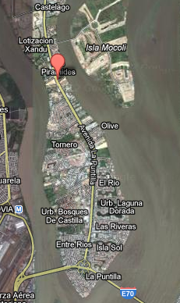
3. Estudio Técnico: Localización
Nuestra empresa estará ubicada en el Km 5,5 de la vía a Samborondón en zona comercial como punto estratégico y de fácil acceso.
ACEWASH

Slide 27
3. Estudio Técnico: Maquinaria

Slide 28
3. Estudio Técnico: Proceso de lavado automatizado
Descripción del proceso de lavado automatizado
1.- Pago del servicio en la ventanilla de cobro.
2.- Lavador especializado guía al cliente a introducir
su vehículo al área de procesos de lavado a través de una
transportadora.
3.- Ingreso al área proceso de prelavado
4.- Ingreso al área proceso de lavado
5.- Ingreso al área de secado

Slide 29

3. Estudio Técnico: Disponibilidad de insumos
  Para el requerimiento del lavado exterior automatizado será necesario importar los insumos del exterior para garantizar la eficiencia en el servicio. Entre los principales proveedores que atenderá esta necesidad de la empresa será: King Car Wash.

Slide 30
ÍNDICE
1. Introducción
2. Estudio de Mercado
3. Estudio Técnico
4. Estudio Organizacional
5. Estudio Financiero
6. Conclusiones
7. Recomendaciones

Slide 31
4. Estudio Organizacional: Organigrama
Misión
Ofrecer a nuestros clientes un servicio de calidad con la más alta innovación tecnológica en limpieza y cuidado de vehículos, a través del esfuerzo y capacidad de todo el personal.
Visión
La lavadora automática “ACEWASH S.A.” será una Empresa de servicios que emplee los más rigurosos estándares y materias primas de calidad para garantizar la eficiencia en el servicio y marcar la diferencia frente a la competencia.

Slide 32
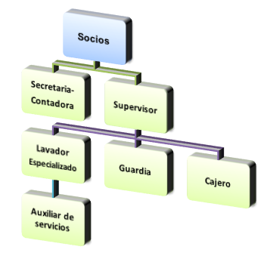
4. Estudio Organizacional: Organigrama
El equipo de trabajo que conforma ACEWASH esta conformado por :
Personal Operativo
Personal Administrativo
Los valores Institucionales son:
Honestidad
Compromiso
Confianza
Respeto

Slide 33
ÍNDICE
1. Introducción
2. Estudio de Mercado
3. Estudio Técnico
4. Estudio Organizacional
5. Estudio Financiero
6. Conclusiones
7. Recomendaciones

Slide 34
5. Estudio Financiero: Inversión requerida

Slide 35
5. Estudio Financiero: Capital de Trabajo

Slide 36
5. Estudio Financiero: Estructura de financiamiento

Slide 37
5. Estudio Financiero: Amortización de la deuda

Slide 38
5. Estudio Financiero: Proyección de ingresos

Slide 39
5. Estudio Financiero: Materia Prima y Costos Variables

Slide 40
5. Estudio Financiero: Costos Fijos

Slide 41
5. Estudio Financiero: Punto de equilibrio

Slide 42
5. Estudio Financiero: Flujo de caja

Slide 43
5. Estudio Financiero: Indicadores Financieros
CAPITAL ASSET PRICING MODEL (CAPM)
Modelo de Fijación de Precios de Activos de Capital
  Re = Rentabilidad del Activo o Accionista
  Rf = Rentabilidad del Activo Libre de riesgo
  b = Sensibilidad del Activo con respecto al mercado
  rm = Rentabilidad del mercado
  (rm – rf) = Prima por riesgo
B apal=B desap*{1+[(%D/%K)*(1-T)]}

Slide 44
5. Estudio Financiero: Indicadores Financieros
    TASA INTERNA DE RETORNO (TIR)
    Se acepta el proyecto
VAN (VALOR ACTUAL NETO)
VAN > 0 Proyecto es rentable

Slide 45
5. Estudio Financiero
PAY BACK DESCONTADO
ANÁLISIS DE SENSIBILIDAD USANDO SOLVER

Slide 46
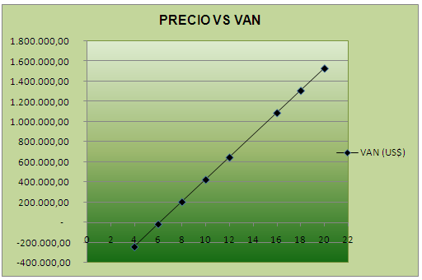
5. Estudio Financiero: Análisis de Sensibilidad

Slide 47
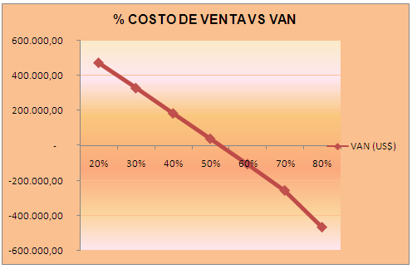
5. Estudio Financiero: Análisis de Sensibilidad

Slide 48
ÍNDICE
1. Introducción
2. Estudio de Mercado
3. Estudio Técnico
4. Estudio Organizacional
5. Estudio Financiero
6. Conclusiones
7. Recomendaciones

Slide 49
Conclusiones
De acuerdo a los resultados del estudio de mercado se concluyó que la empresa obtendrá una alta aceptación de clientes en el mercado objetivo que estarían dispuestos a utilizar el servicio de lavado automatizado para optimizar el tiempo de espera con respecto a otros centros de lavado.
Mediante el estudio de mercado se obtuvo información acerca de las características que más interesan a los propietarios de vehículos en la elección del servicio de lavado que son principalmente la calidad, el precio, velocidad y eficiencia en el servicio para lo cual se pretende satisfacer las necesidades del mercado objetivo con la tecnología que se implementará.
Para dar a conocer lo que ofrece la empresa es necesario desarrollar estrategias comerciales para incorporar la mayor cantidad de clientes y mantener su fidelidad mediante un servicio eficiente que cumpla con todos los estándares de calidad. Entre las principales estrategias propuestas son: Garantía del servicio, premio a la lealtad y auspicios permanentes.

Slide 50
Conclusiones
Con el estudio Técnico se demostró que la ubicación planteada es estratégica para el desarrollo del servicio de lavado automatizado, ya que además de contar con todos los servicios necesarios; existe acceso a lugares importantes tales como: bancos, negocios comerciales y avenidas.
A través del análisis de factibilidad se demostró que es posible encontrar los elementos necesarios y confiables que permite a los inversionistas tomar decisiones con grandes posibilidades de éxito. Así tenemos que la rentabilidad ofrecida por el proyecto es superior a la exigida por los inversores, lo que nos indica que es viable el establecimiento de este tipo de negocio.

Slide 51
ÍNDICE
1. Introducción
2. Estudio de Mercado
3. Estudio Técnico
4. Estudio Organizacional
5. Estudio Financiero
6. Conclusiones
7. Recomendaciones

Slide 52
Recomendaciones
Es necesario desarrollar estrategias de marketing adecuadas y de alto impacto con la finalidad de dar a conocer a los clientes sobre los beneficios que le ofrece el servicio de lavado automatizado para vehículos y así obtener la fidelidad de los mismos a corto plazo.
Buscar mecanismos de promoción de los servicios y productos para lograr una respuesta más rápida de los clientes a utilizar los diferentes servicios y productos de la empresa, y de esta forma aumentar la frecuencia de consumo.
Es importante establecer convenios con cooperativas de taxis, a fin de que algunos vehículos en forma habitual efectúen el debido lavado y mantenimiento a sus unidades.

Slide 53
Recomendaciones
Brindar un servicio de calidad y una atención eficiente a los clientes en forma responsable y honesta, como punto de diferenciación respecto de otros competidores.
La evaluación financiera del presente proyecto empresarial refleja indicadores financieros positivos, por lo tanto se recomienda invertir y poner en marcha este tipo de empresa, ya que se visualiza una alta rentabilidad para los inversionistas.
Evaluar la posibilidad de expansión en la medida que el proyecto lo permita dentro de la ciudad o en otras ciudades del país donde sea de igual forma rentable para implementar este proyecto.

